Slide 1

ПСЕВДОЭКСПЕРИМЕНТАЛЬНЫЕ этюды
Шишкина Анна Федоровна
кандидат технических наук, доцент Уфимского университета
науки и технологий, председатель жюри РЭ ВсОШ по физике, член жюри ЗЭ ВсОШ по физике и по астрономии,
эксперт Российского совета олимпиад школьников

Slide 2
В олимпиадах и не только
Методические рекомендации по проведению школьного и муниципального этапов всероссийской олимпиады школьников по физике в 2022/2023 учебном году. Раздел 2. Принципы формирования комплектов олимпиадных заданий и методические подходы к составлению заданий муниципального этапа олимпиады:
«В задание муниципального этапа рекомендуется включение одной псевдоэкспериментальной или экспериментальной задачи. Предполагается, что экспериментальная задача содержит простейшее оборудование, а в псевдо-экспериментальных – приводятся таблицы с экспериментальными данными и описание эксперимента…
…Предметно-методическим комиссиям необходимо разработать задания, состоящие из четырех задач для учащихся 7 и 8 классов, и пяти задач для учащихся 9-11 классов, причём рекомендуется одну задачу делать псевдоэкспериментальной или экспериментальной».

Slide 3
Требования к графикам
Перечисленные ниже критерии касаются не существа графика, а его оформления. При этом, если график является неверным по существу, оформительские пункты не оцениваются.
Критерии оценивания оформления графика являются следующими:
1. Название графика;
2. Размер графика;
3. Расположение и ориентация осей графика;
4. Подписывание осей графика;
5. Оцифровка осей графика;
6. Точки графика;
7. Линия графика.
В приведенной ниже таблице представлены критерии оценивания и их детализация, а также (последний столбец) характер каждого детализированного критерия – является ли его выполнение требованием или рекомендацией жюри (см. выше).

Slide 4
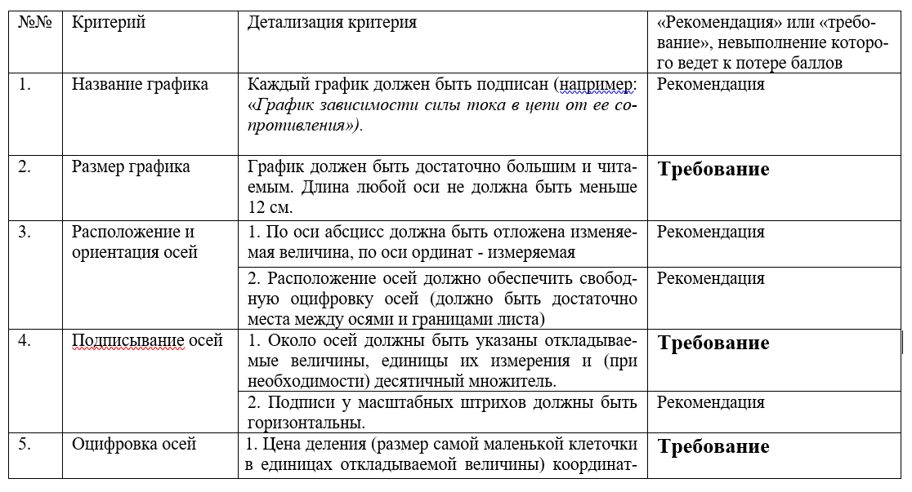
Требования к графикам

Slide 5
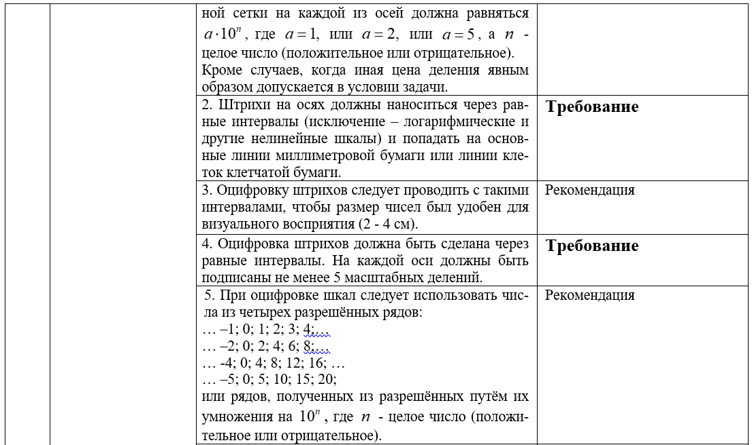
Требования к графикам

Slide 6
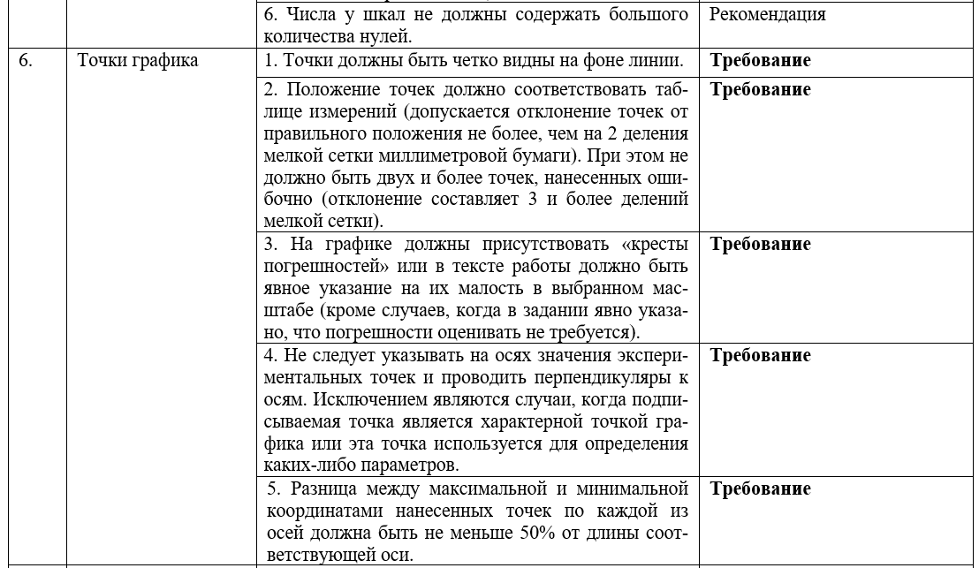
Требования к графикам

Slide 7
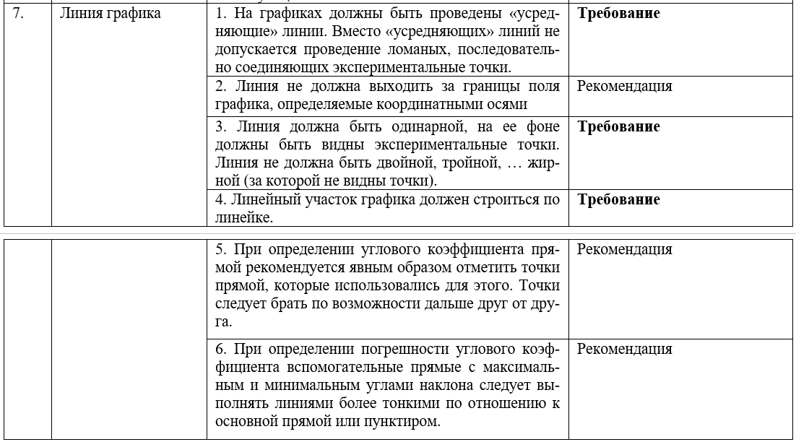
Требования к графикам

Slide 8
Почувствуй себя … псевдоэкспериментатором!

Slide 9
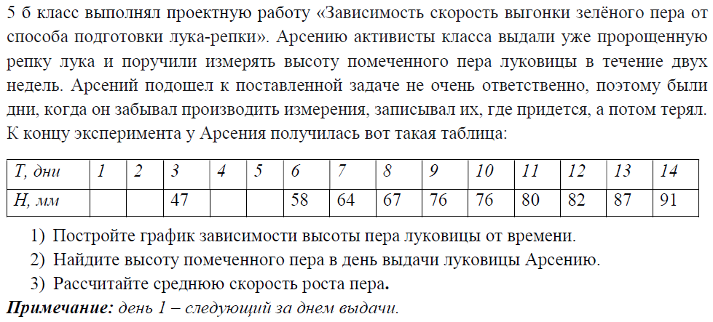
Пример № 1.

Slide 10
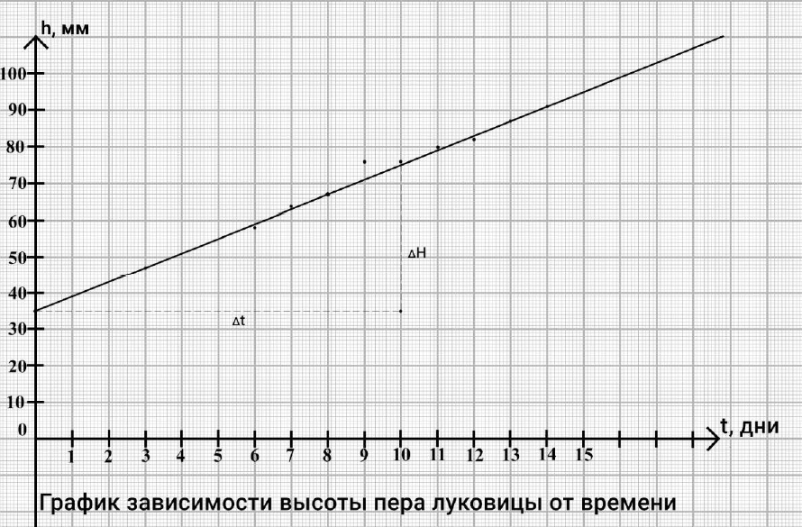
Пример № 1. Решение.

Slide 11
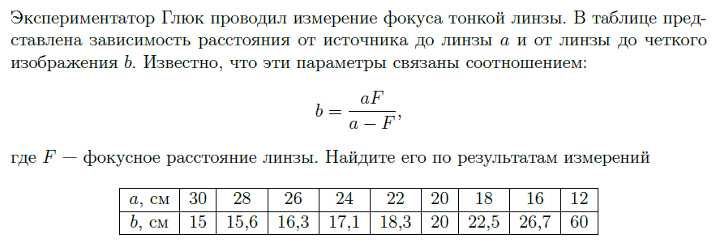
Пример № 2.

Slide 12
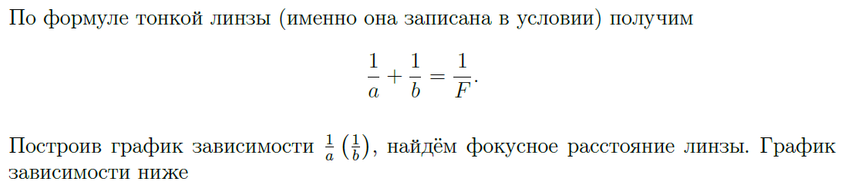
Пример № 2. Решение

Slide 13
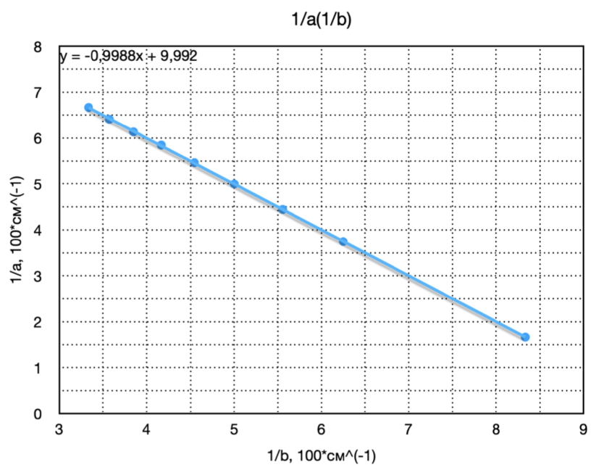

Пример № 2. Решение

Slide 14
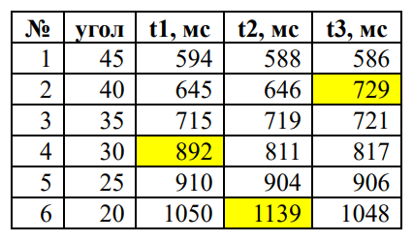
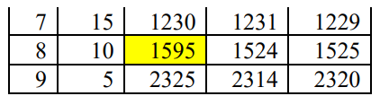
Пример № 3. Решение

Slide 15
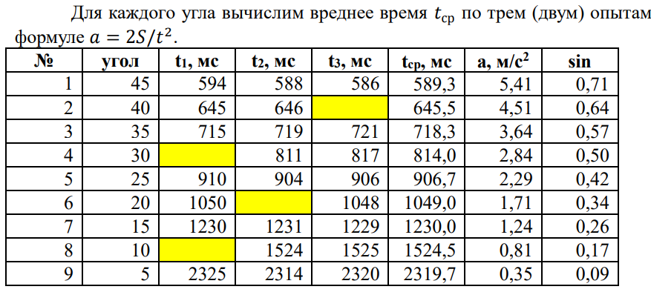
Пример № 3. Решение

Slide 16
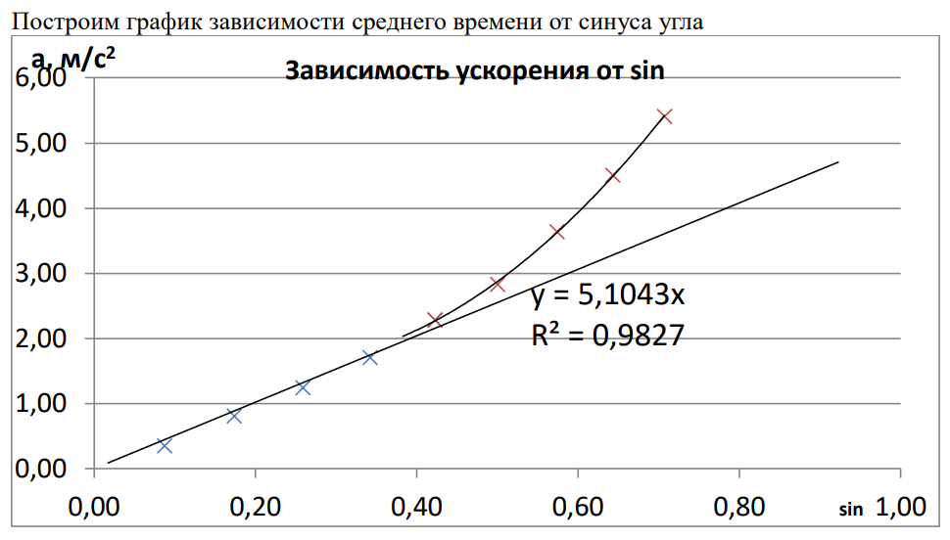
Пример № 3. Решение

Slide 17
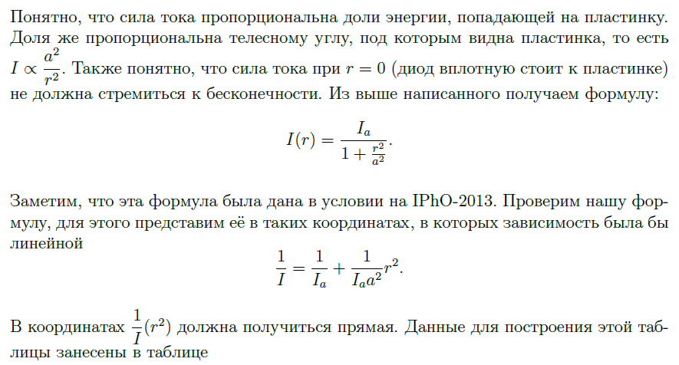
Пример № 4. Решение

Slide 18
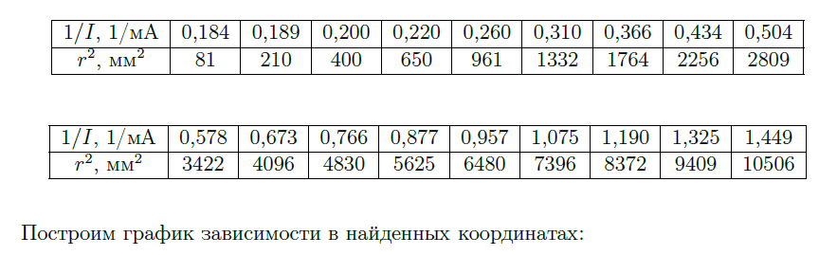
Пример № 4. Решение

Slide 19
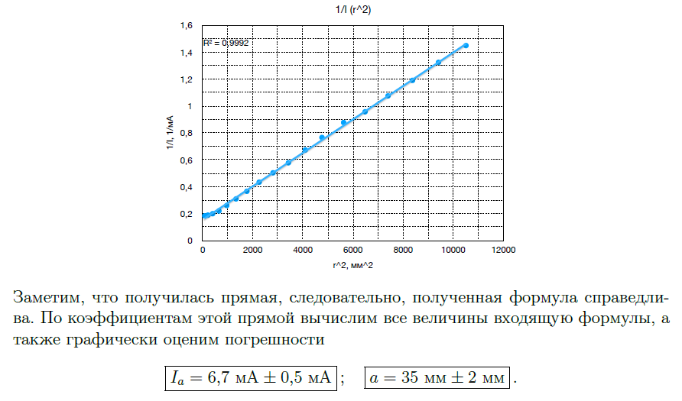
Пример № 4. Решение

Slide 20


Спасибо за внимание!
http://vk.com/shafaf
https://t.me/shaf_phis

